Slide 1
Taak 6
Maak een schets
Zoek in je woonomgeving, of bijvoorbeeld in een nieuwbouwwijk, een vrijstaande garage met plat dak en een oprit op.
1. Zoek een garage op en maak foto’s van garage en opritonderdelen
2. Schets uit de hand de plattegrond van de garage met oprit en geef hierop de maatvoering aan. (hoogte, breedte en lengte)
3. Geef de oriëntatie van de garage aan d.m.v. een noordpeil op de tekening.
4. Maak een schets van de voorgevel en de rechter zijgevel.
5. Maak een schets van het metselverband, het straatwerkverband van de oprit en van de opsluitconstructie.
Schetsen (uit de hand) maak je met potlood in de hardheid 2B op A4 formaat. Bekijk het voorbeeld.

Slide 2
Hoe ziet een schets er uit
Schets uit de hand de plattegrond van de garage met oprit en geef hierop de maatvoering aan. (hoogte, breedte en lengte)

Slide 3
Bladspiegel

Slide 4
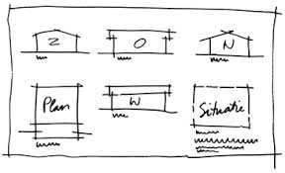
kader
Gevels / aanzichten
Situatie tekening N
Platte gronden
Onderhoek

Slide 5
Platte grond
Platte grond = 1:100
Openingen
Deuren / ramen
Wanden / kolomen
Badkamer & keuken
Overstekken
Afmetingen
Benaming
Plattegronden

Slide 6
Gevel / aanzichten
Gevels / aanzichten
Geveltekening = 1:100
Peil
Opening
Goot
HWA
Nok
Hoogte maten
Benaming

Slide 7
Situatie
Situatie = 1:500
Kavel + omliggende kavels
Omliggende bebouwing
Straat
Bomen
Eigen gebouw
Noordpijl
Afm. kavel
Situatie tekening N

Slide 8
Onder hoek
Situatie
Eigen Naam
Tekening benaming
Schaal
Opdracht
Opdrachtgever
Onder hoek

Slide 9
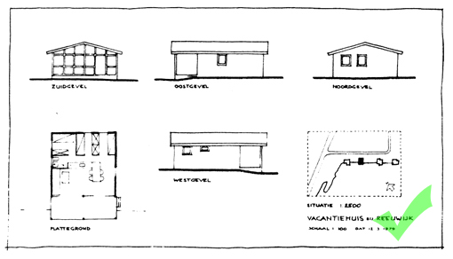
Bladspiegel

Slide 10
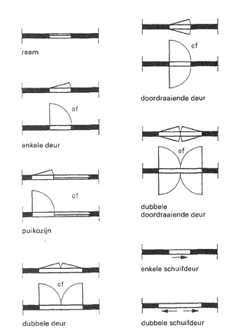
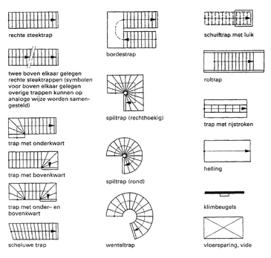
Teken symbolen
http://wiki.bk.tudelft.nl/bk-wiki/Bouwtechnisch_Tekenen:_Tekentechnieken

Slide 11
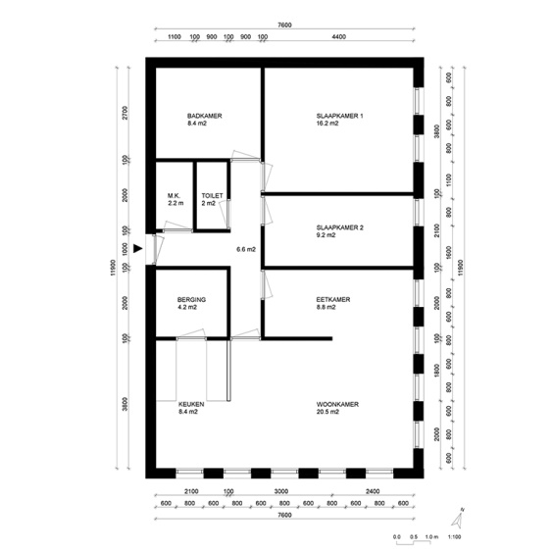
Maatvoering

Slide 12
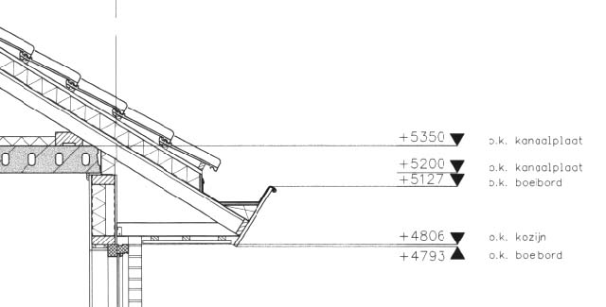
Hoogte maatvoering

Slide 13
A3 vouwen
https://www.youtube.com/watch?v=4mN5QYWofpY

